Slide 1
DIAGNOSIS PERDARAHAN UTERUS DISFUNGSIONAL
Nadiva Salsabilla Anugraha Putri
1810211069

Slide 2
01
ANAMNESIS

Slide 3
Berdasarkan anamnesa dicurigai suatu PUD apabila seorang pasien datang mengeluhkan perdarahan berat atau ringan dengan pemeriksaan pelvisnya normal.
Pertama harus disingkirkan diagnosis kehamilan
Menyingkirkan adanya penyakit local atau sistemik
Menyingkirkan penyebab iatrogenik perdarahan , termasuk perdarahan sekunder akibat penggunaan kontrasepsi hormone steroid, terapi hormonal penggannti , atau pengobatan hormonal lainnya yang merupakan penyebab tersering.
Pasien yang mengeluhkan haid tidak teratur sejak awal menarche biasanya ditemukan syndrome polikistik ovarium dengan atau tanpa hirsutisme, hiperinsulinemia , dan obesitas

Slide 4
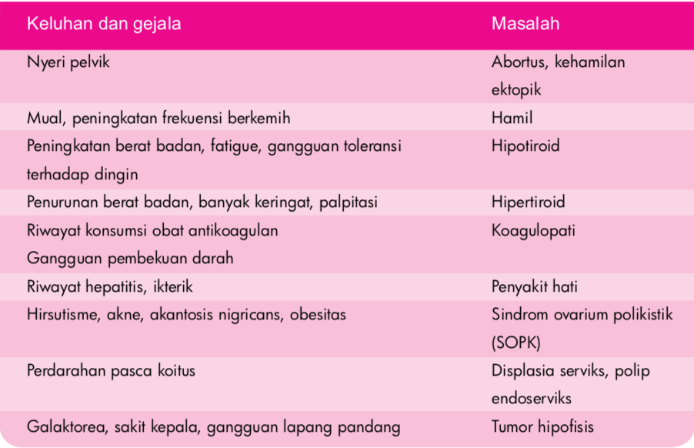

Slide 5
02
Pemeriksaan Fisik

Slide 6
Pemeriksaan fisik pertama kali dilakukan untuk menilai stabilitas keadaan hemodinamik, selanjutnya dilakukan pemeriksaan untuk:
Menilai:
Indeks massa tubuh (IMT > 27 termasuk obesitas)
Tanda-tanda hiperandrogen
Pembesaran kelenjar tiroid atau manifestasi hipo / hipertiroid
Galaktorea (kelainan hiperprolaktinemia)
Gangguan lapang pandang (karena adenoma hipofisis)
Faktor risiko keganasan endometrium (obesitas, nulligravida, hipertensi, diabetes mellitus, riwayat keluarga, SOPK)
Menyingkirkan:
Kehamilan, kehamilan ektopik, abortus, penyakit trofoblas
Servisitis, endometritis
Polip dan mioma uteri
Keganasan serviks dan uterus
Hiperplasia endometrium
Gangguan pembekuan darah

Slide 7
Pemeriksaan Ginekologik

Slide 8
Pemeriksaan ginekologi adalah suatu prosedur klinik yang dilakukan secara bimanual untuk menentukan atau mengetahui kondisi organ genitalia wanita.
Pada pemeriksaan ginekologik dilihat ada tidaknya faktor kelainan organik yang menyebabkan perdarahan abnormal.

Slide 9
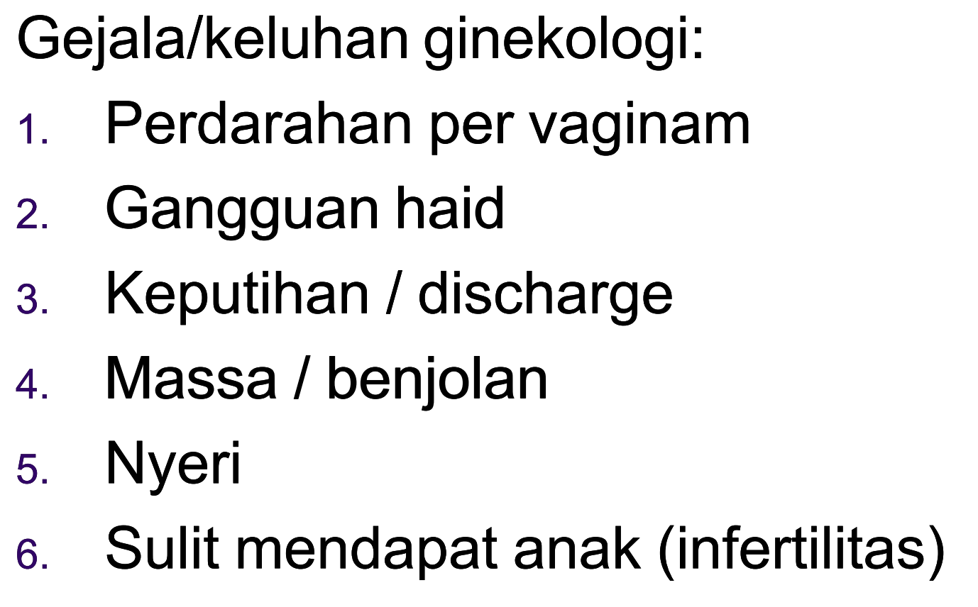

Slide 10
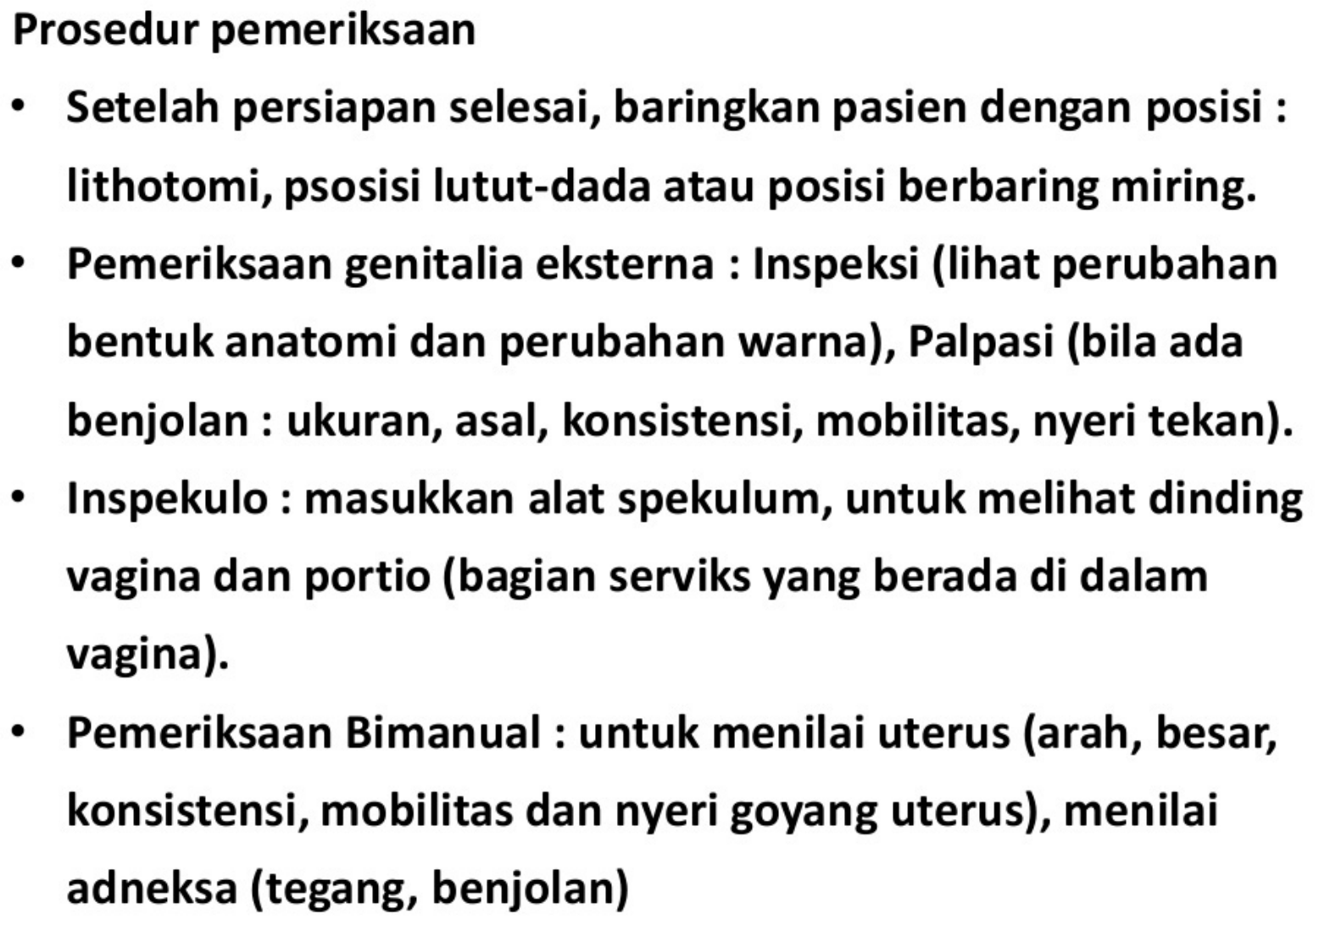

Slide 11
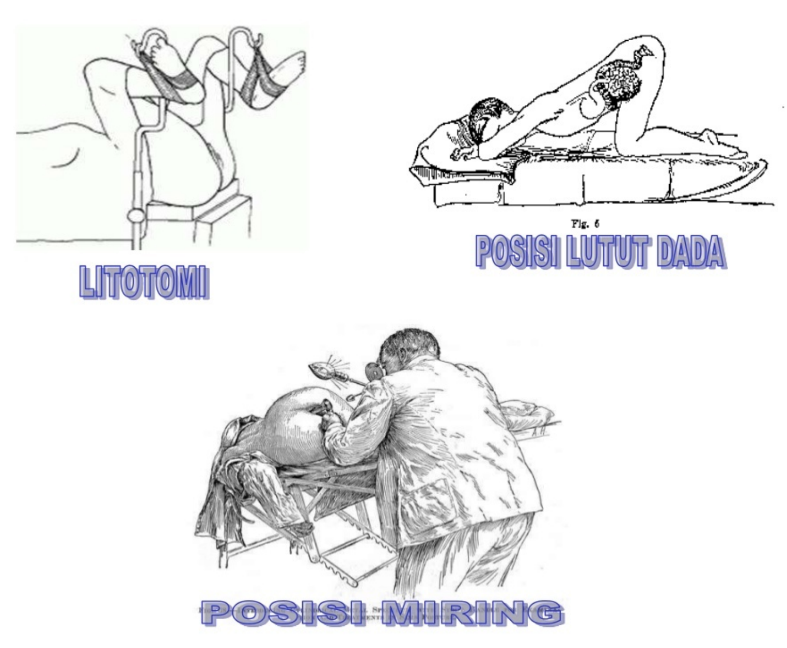

Slide 12
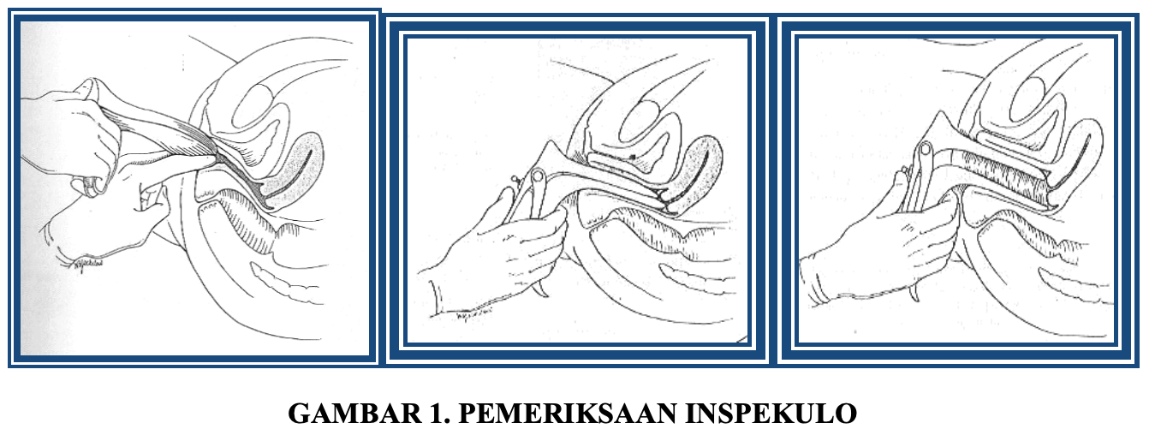

Slide 13
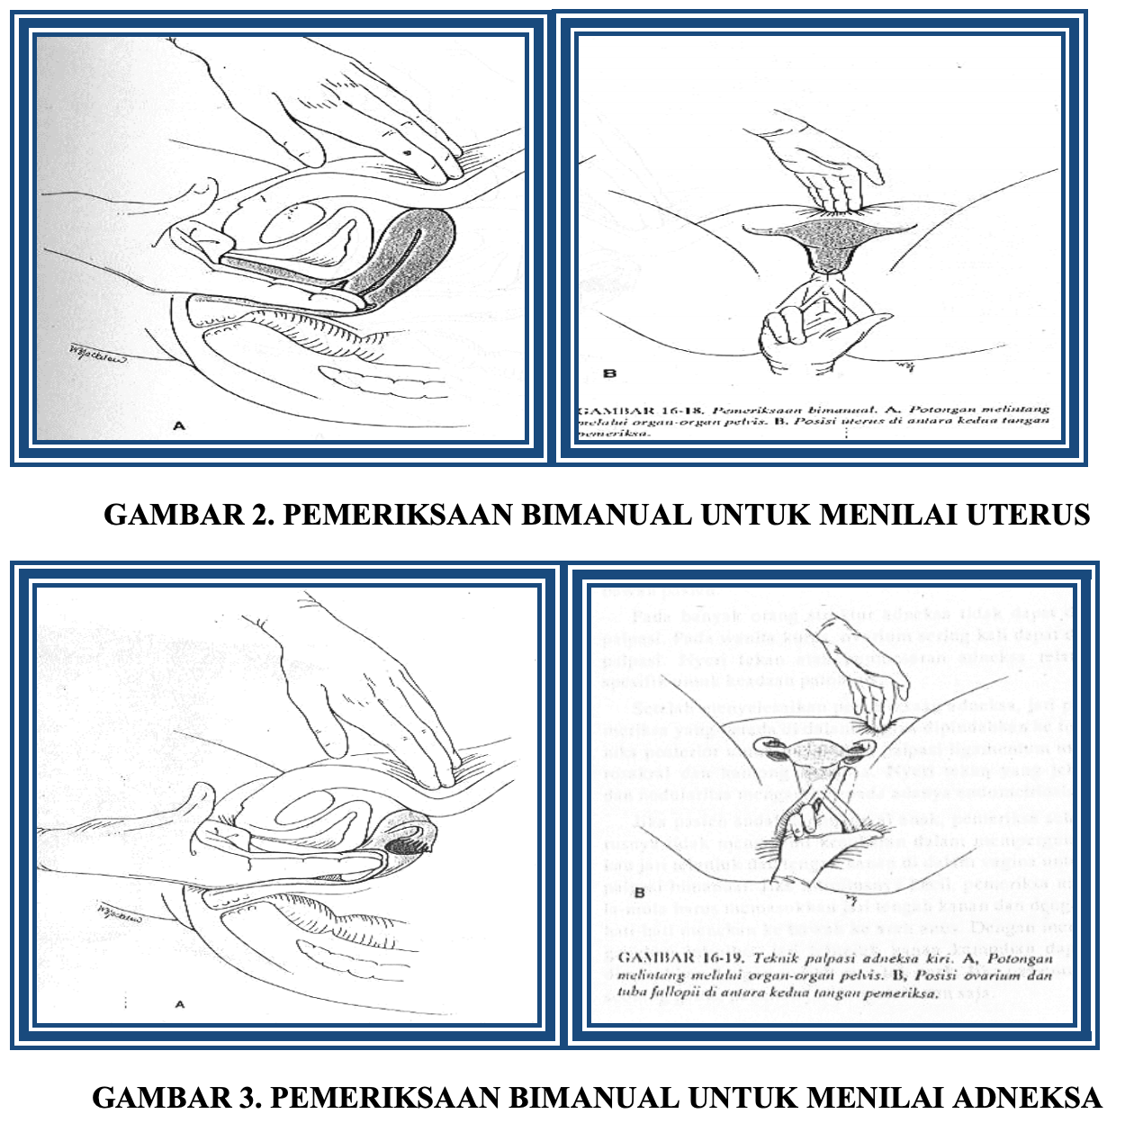

Slide 14
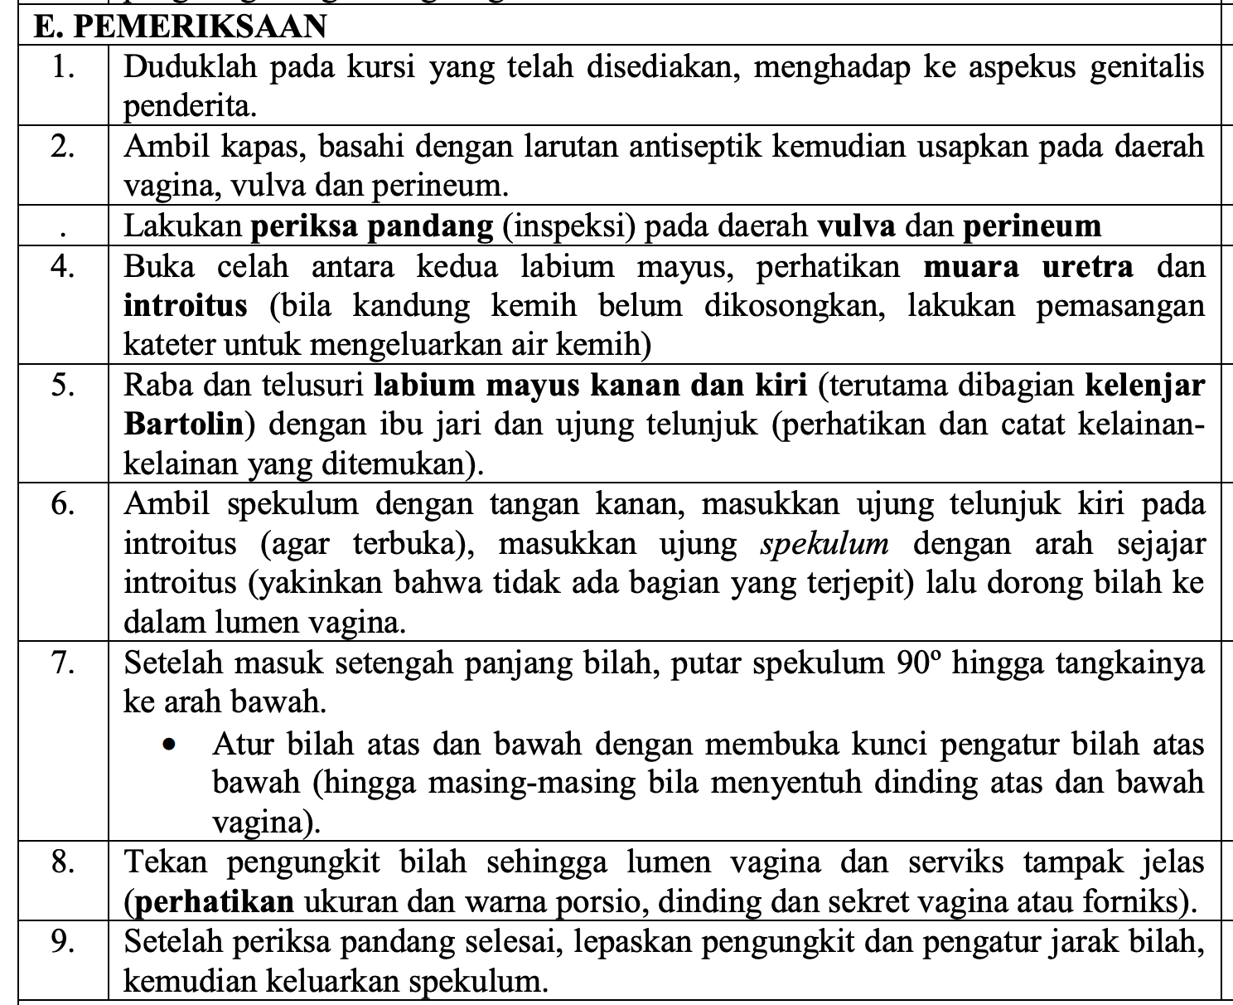

Slide 15
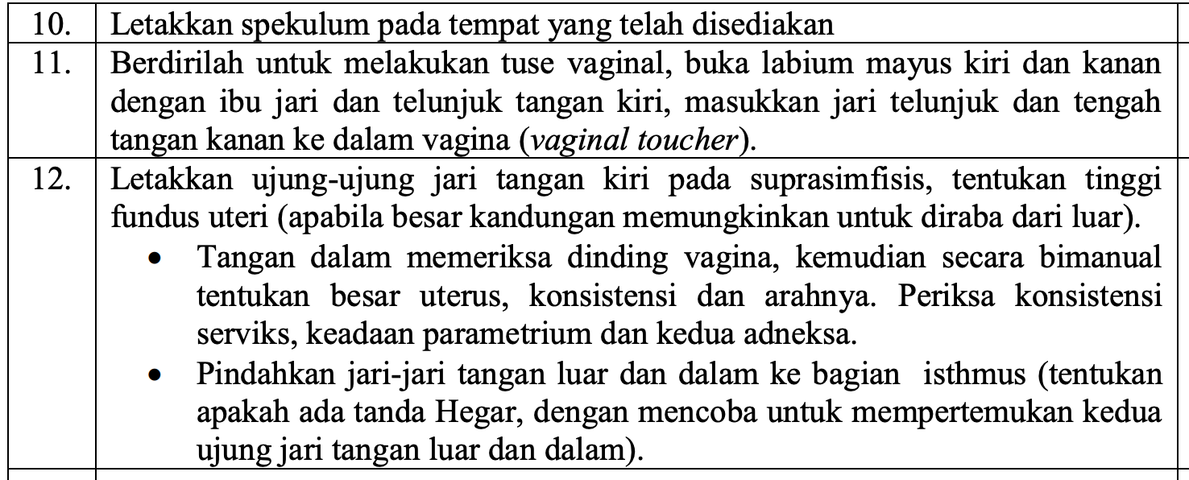

Slide 16
03
Pemeriksaan Penunjang

Slide 17
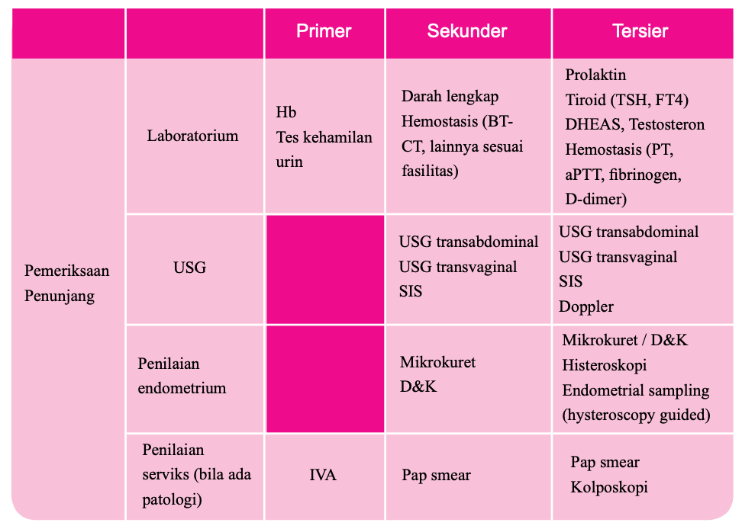
Keterangan:
aPTT = activated partial tromboplastin time
BT-CT = bleeding time-clotting time DHEAS = dehidroepiandrosterone sulfat, D&K = dilatasi dan kuretase,
FT4 = free T4,
Hb = hemoglobin,
PT = protrombin time,
TSH = thyroid stimulating hormone,
USG = ultrasonografi,
SIS = saline infusion sonography,
IVA = inspeksi visual asam asetat

Slide 18
Laboratorium darah lengkap dan fungsi hemostasis
→ apa ada anemia yang disebabkan oleh perdarahan , dan adakah gangguan waktu perdarahan / pembekuan
Biopsi endometrium ( terutama pada wanita yang sudah menikah )
proses pengambilan sampel jaringan dari endometrium agar dapat diperiksa
Untuk melihat adanya karsinoma atau hiperplasi endometrium

Slide 19
IVA (Inspeksi Visual Asam Asetat )
Sebagai pendeteksi pertama adanya Ca. Serviks tanpa menunggu hasil lab
Menggunakan asam asetat atau Asam cuka 3-5%, kemudian diusapkan pada leher rahim
Hasil :
(+) : jika daerah yg diberi Asam Asetat td terlihat luka / berubah menjadi putih / mengeluarkan darah saat diusap (-) : Normal tidak ada perubahan

Slide 20
USG → transabdominal , transrectal , transvaginal
Untuk melihat apakah ada fibroid Rahim , polip serviks , mioma uterus , hyperplasia endometrium , karsinoma atau keganasan pada organ organ reproduksi
Jika dicurigai polip endometrium atau mioma uteri submukosum disarankan untuk melakukan Saline Infusion Sonography (SIS)
Saline Infusion Sonography (SIS) →Px Rahim dengan menggunakan USG yang sebelumnya memasukkan kateter karet kecil yg berisi larutan garam agar pantulan suara yg terdeteksi lebih kuat sehingga uterusnya lebih tampak jelas

Slide 21
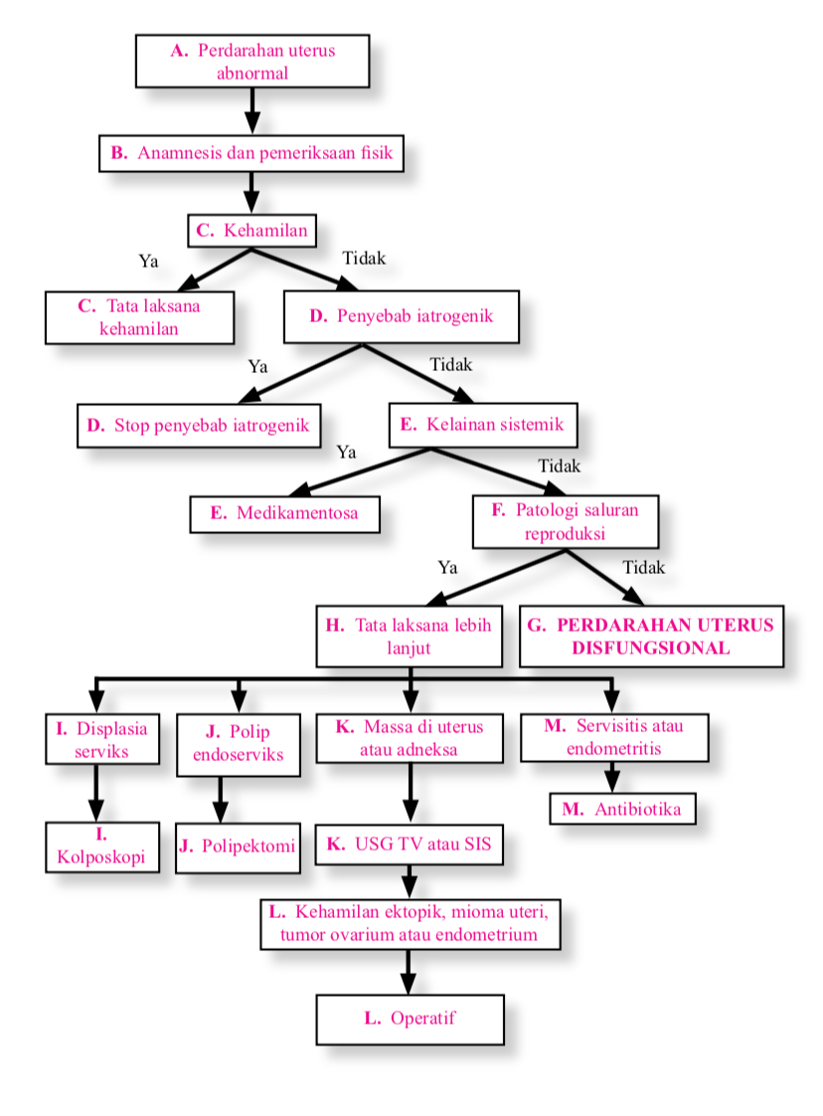
Langkah langkah diagnosis

Slide 22
Terimakasih

